Slide 1
لنحلّ معــــــاً نتائج تجاربنا !!

Slide 2
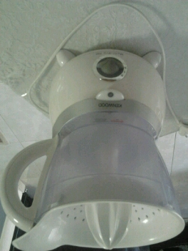
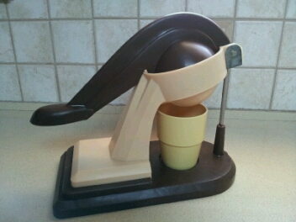
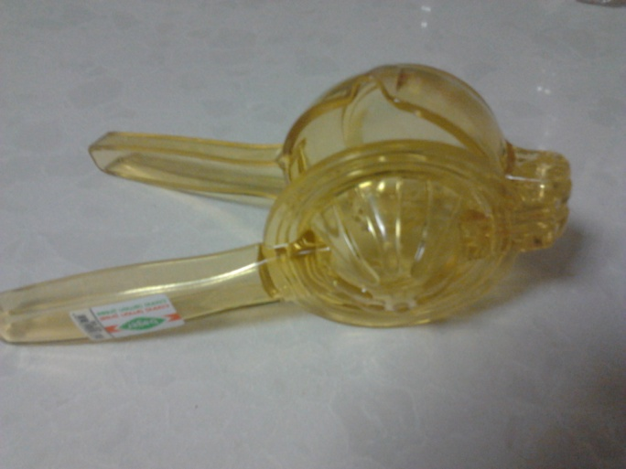
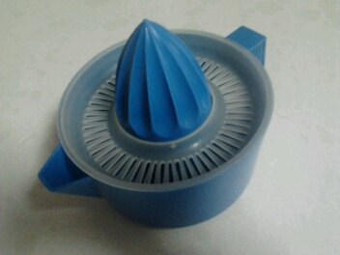
عصّارة بالضغط
عصّارة كهربائية
عصّارة يدويّة
عاصر

Slide 3
إضغط للإجابة
لأي حاجة نحتاج العصارة ؟
السؤال الأول
إضغط للإجابة
كيف يتمّ تشغيل العصارة ؟
السؤال الثاني
إضغط للإجابة
من أيّة مواد مصنوعة ؟
السؤال الثالث
إضغط للإجابة
ما هو نوع الطاقة المستخدمة لتشغيلها ؟
السؤال الرابع
إضغط للإجابة
ما هو مدى سهولة تشغيلها ( 1-4 ) ؟
السؤال الخامس

Slide 4
لأي حاجة نحتاج العصارة ؟
نحتاج العصّارة لكي نقوم بعملية العصر
مثل عصر حبة برتقال – ليمون ...

Slide 5
كيف يتمّ تشغيل العصارة ؟
نضع الحبة التي نرغب بعصرها ونضغط على العصارة لنعصرها ومن ثم نسكب العصير الناتج ..

Slide 6
من أيّة مواد مصنوعة ؟
من البلاستيك

Slide 7
ما هو نوع الطاقة المستخدمة لتشغيلها ؟
طاقة حركية

Slide 8
ما هو مدى سهولة تشغيلها ( 1-4 ) ؟
صعبة التشغيل – لأنها تحتاج لقوة ضغط يدوية ( 2 )

Slide 9
إضغط للإجابة
لأي حاجة نحتاج العصارة ؟
السؤال الأول
إضغط للإجابة
كيف يتمّ تشغيل العصارة ؟
السؤال الثاني
إضغط للإجابة
من أيّة مواد مصنوعة ؟
السؤال الثالث
إضغط للإجابة
ما هو نوع الطاقة المستخدمة لتشغيلها ؟
السؤال الرابع
إضغط للإجابة
ما هو مدى سهولة تشغيلها ( 1-4 ) ؟
السؤال الخامس

Slide 10
لأي حاجة نحتاج العصارة ؟
نحتاج العصّارة لكي نقوم بعملية العصر
مثل عصر حبة برتقال – ليمون ...

Slide 11
كيف يتمّ تشغيل العصارة ؟
نقوم بوضع نصف الحبة التي نرغب بعصرها على العصارة ونضغط يدوياّعليها ونقوم بفركها وتحريكها بشكل دائري .

Slide 12
من أيّة مواد مصنوعة ؟
من البلاستيك

Slide 13
ما هو نوع الطاقة المستخدمة لتشغيلها ؟
طاقة حركية

Slide 14
ما هو مدى سهولة تشغيلها ( 1-4 ) ؟
صعبة التشغيل – لأنها تحتاج لقوة ضغط يدوية ( 2 )

Slide 15
إضغط للإجابة
لأي حاجة نحتاج العصارة ؟
السؤال الأول
إضغط للإجابة
كيف يتمّ تشغيل العصارة ؟
السؤال الثاني
إضغط للإجابة
من أيّة مواد مصنوعة ؟
السؤال الثالث
إضغط للإجابة
ما هو نوع الطاقة المستخدمة لتشغيلها ؟
السؤال الرابع
إضغط للإجابة
ما هو مدى سهولة تشغيلها ( 1-4 ) ؟
السؤال الخامس

Slide 16
لأي حاجة نحتاج العصارة ؟
نحتاج العصّارة لكي نقوم بعملية العصر
مثل عصر حبة برتقال – ليمون ...

Slide 17
كيف يتمّ تشغيل العصارة ؟
نقوم بوضع نصف الحبة في المكان المخصص في هذه العصارة ونضغط على اليدّ لينتج العصير .

Slide 18
من أيّة مواد مصنوعة ؟
من البلاستيك

Slide 19
ما هو نوع الطاقة المستخدمة لتشغيلها ؟
طاقة حركية

Slide 20
ما هو مدى سهولة تشغيلها ( 1-4 ) ؟
سهلة التشغيل نوعاّ ما ( 3 )

Slide 21
إضغط للإجابة
لأي حاجة نحتاج العصارة ؟
السؤال الأول
إضغط للإجابة
كيف يتمّ تشغيل العصارة ؟
السؤال الثاني
إضغط للإجابة
من أيّة مواد مصنوعة ؟
السؤال الثالث
إضغط للإجابة
ما هو نوع الطاقة المستخدمة لتشغيلها ؟
السؤال الرابع
إضغط للإجابة
ما هو مدى سهولة تشغيلها ( 1-4 ) ؟
السؤال الخامس

Slide 22
لأي حاجة نحتاج العصارة ؟
نحتاج العصّارة لكي نقوم بعملية العصر
مثل عصر حبة برتقال – ليمون ...

Slide 23
كيف يتمّ تشغيل العصارة ؟
نقوم بتوصيل القابس الكهربائي في المقبس ، ونضع نصف الحبة في المكان المخصص في العصارة ونشغلها مع الضغط قليلاً على الحبة حتى يتم عصرها .

Slide 24
من أيّة مواد مصنوعة ؟
من البلاستيك

Slide 25
ما هو نوع الطاقة المستخدمة لتشغيلها ؟
طاقة كهربائية

Slide 26
ما هو مدى سهولة تشغيلها ( 1-4 ) ؟
سهلة التشغيل ، لا تحتاج لبذل جهد يدوي وقوة ضغط ( 4 )

